Slide 1

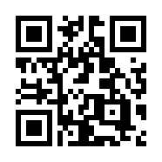
After 5 就農相談
１１月７日(金)
17:30～19:30
(オンラインまたは電話)

